Slide 1
Family Tree (documentazione tecnica)

Slide 2
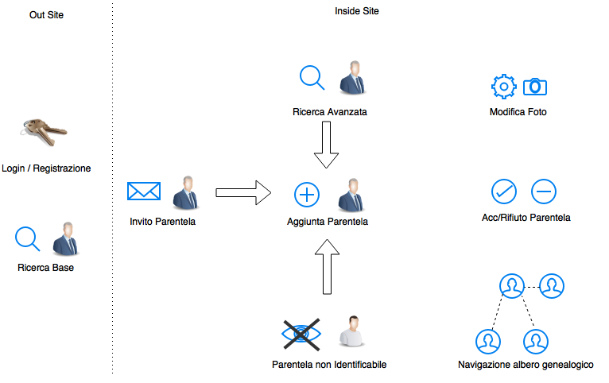
Di fianco viene illustrato il diagramma di navigabilità del sito

Slide 3
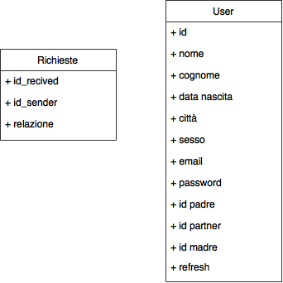
Schema della base di dati

Slide 4
Descrizione analitica del layout del sito/ Funzionamento
Abbiamo deciso di mantenere una minima traccia del rapporto di parentela sul db (ovvero lasciamo per ogni utente un collegamento solamente ai genitori e al rispettivo partner tramite l’id).
Di fatti ogni volta che l’utente effettua l’accesso sul sistema, vengono reperite informazioni minime dal db, che poi vengono processate dai metodi di creazione dell’albero per poter ottenere la vera e propria sequenza genealogica dell’utente.

Slide 5
Definizione del tipo XHTML utilizzato
Per lorenzo :D

Slide 6
Descrizione delle soluzioni tecniche adottate
Per quanto riguarda la programmazione Front-end i linguaggi da noi utilizzati sono Html5, Css3, Jquery e Javascript.
Mentre per lo sviluppo e programmazione del lato server sono stati utilizzati Java e Freemarker oltre al supporto di Apache Tomcat e MySQL.

Slide 7
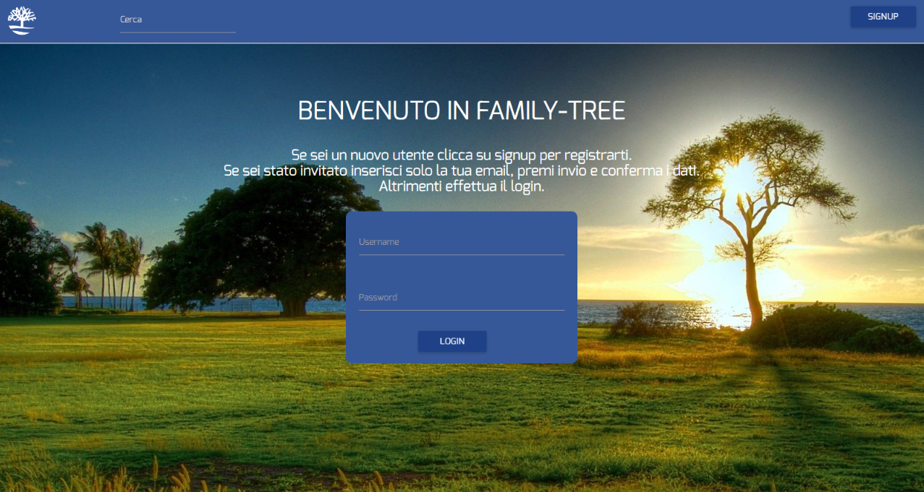
Di seguito mostreremo alcuni Screenshot del sito
Pagina di HomePage con: -barra di ricerca per persone non registrate (in alto a sinistra). -Form di login per utenti già registrati e per utenti invitati -Collegamento alla form di registrazione ( in altro a destra)

Slide 8
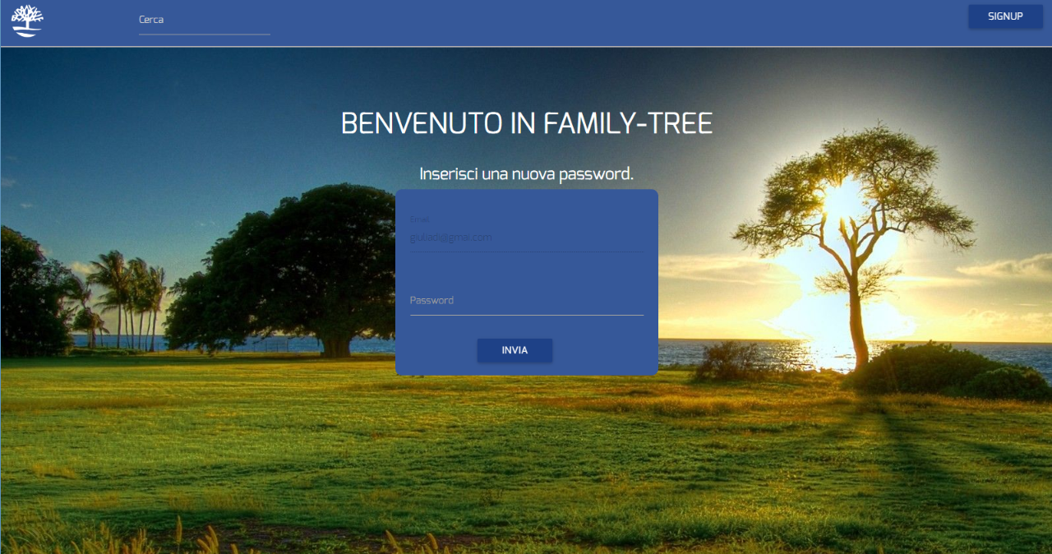
Di seguito mostreremo alcuni Screenshot del sito
Utente invitato che deve verificare la password

Slide 9
Di seguito mostreremo alcuni Screenshot del sito
Pagina principale dove possiamo vedere nel riquadro di sinistra il profilo dell’utente loggato , nel dettaglio notiamo anche il bottone per il cambio foto e la notifica di richiesta di amicizia ( foto a seguire )

Slide 10
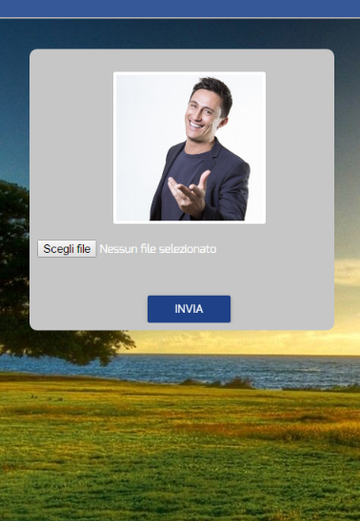
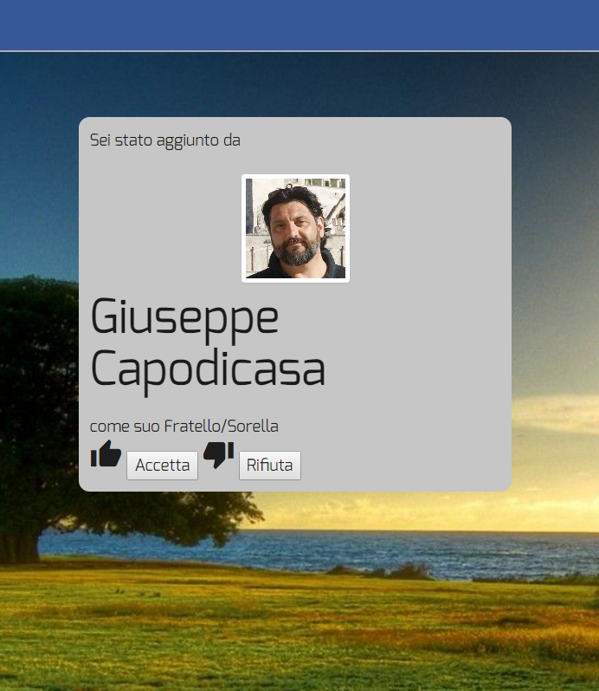
View delle pagine cambio foto e richieste d’amicizia
Cambio foto
Richiesta amicizia

Slide 11
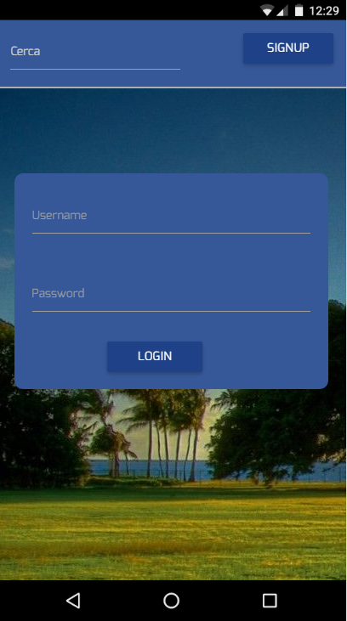
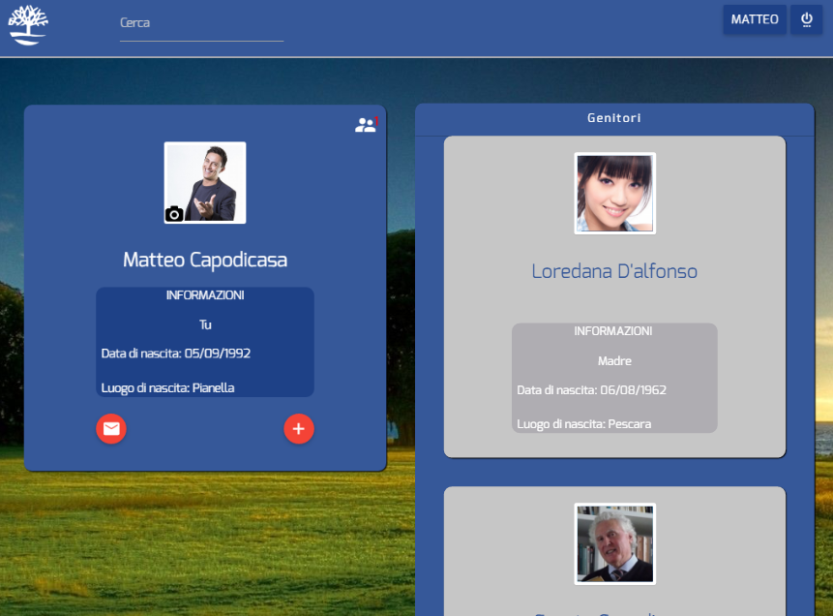
Supporto mobile
Nexus 5
Ipad 5

Slide 12
Caruso Capodicasa Di Cola Di Silvio
GRAZIE PER L’ATTENZIONE

